Slide 1
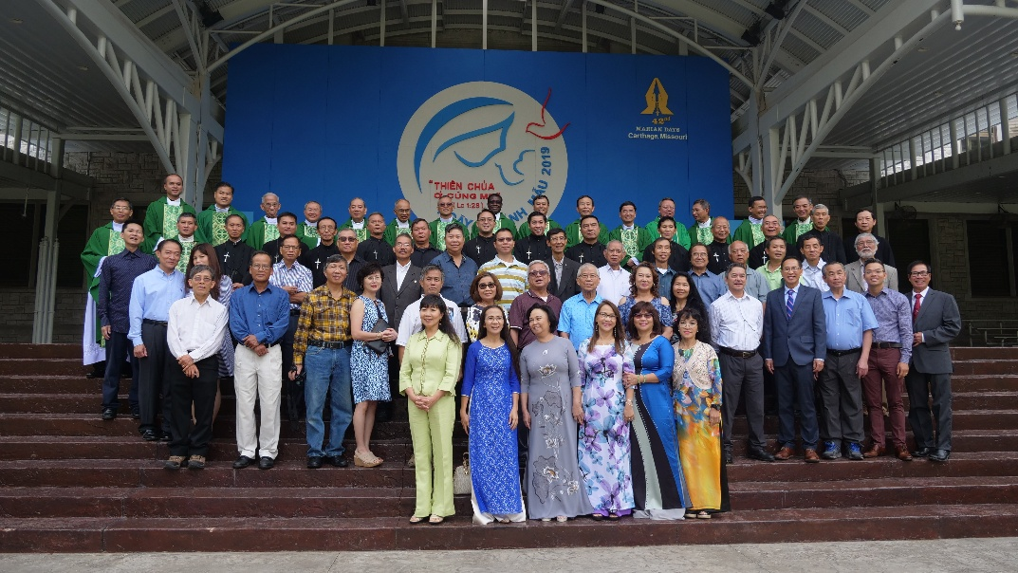
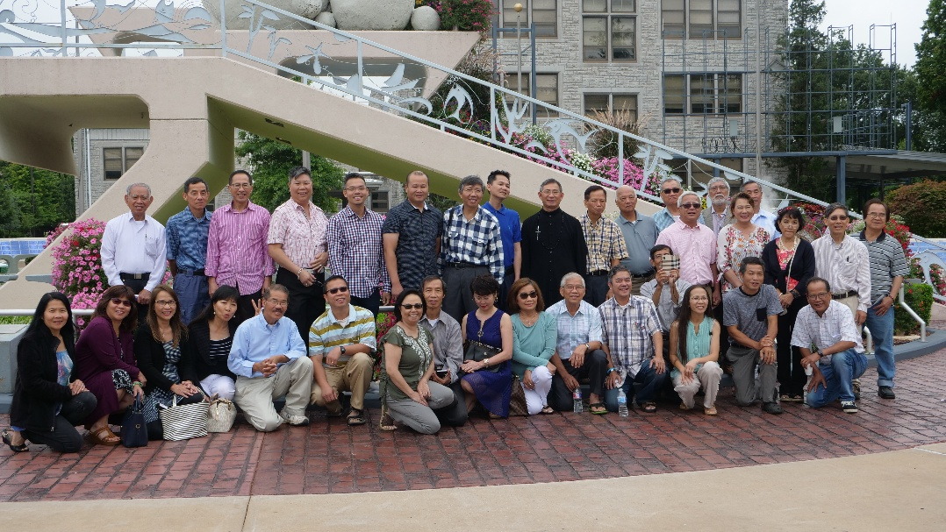
THÂN HỮU ĐỒNG CÔNG HẢI NGOẠI
HOME
TIN TỨC-THÔNG BÁO
SINH HOẠT
AQP – CẢM NGHIỆM
TÀI LIỆU – HÌNH ẢNH - VIDEO
(Notes:
Trang
Home- Page
THĐC)
TIN TỨC-THÔNG BÁO
SINH HOẠT
AQP – CẢM NGHIỆM
TÀI LIỆU – HÌNH ẢNH - VIDEO

Slide 2
THÂN HỮU ĐỒNG CÔNG HẢI NGOẠI
HOME
TIN TỨC-THÔNG BÁO
SINH HOẠT
AQP – CẢM NGHIỆM
TÀI LIỆU – HÌNH ẢNH - VIDEO
(Trang Tin Tức – khi gõ vào ô vàng ở trên)
TIN TỨC-THÔNG BÁO
SINH HOẠT
AQP – CẢM NGHIỆM
TÀI LIỆU – HÌNH ẢNH - VIDEO

Slide 3
THÂN HỮU ĐỒNG CÔNG HẢI NGOẠI
HOME
TIN TỨC-THÔNG BÁO
SINH HOẠT
AQP – CẢM NGHIỆM
TÀI LIỆU – HÌNH ẢNH - VIDEO
TIN TỨC-THÔNG BÁO
2019
2018
SINH HOẠT
2017
2016
AQP – CẢM NGHIỆM
2015
(Trang Sinh Hoạt – khi gõ vào ô vàng ở trên,
Các năm là “live” để khi gõ vào sẽ chuyển sang trang của năm đó.)
TÀI LIỆU – HÌNH ẢNH - VIDEO

Slide 4
THÂN HỮU ĐỒNG CÔNG HẢI NGOẠI
HOME
TIN TỨC-THÔNG BÁO
SINH HOẠT
AQP – CẢM NGHIỆM
TÀI LIỆU – HÌNH ẢNH - VIDEO
(Note: Trang Sinh Hoạt/2019 – khi gõ vào [ 2019 ])
TIN TỨC-THÔNG BÁO
2019
Mừng Lễ Mẹ Đau Thương Chúa Nhật 15/9/2019
Hội Ngộ II 2019 - Sinh Hoạt với Anh Em Chi Dòng
Hội Ngộ II 2019 - Sinh Hoạt Hội Ngộ Thân Hữu
Hội Ngộ II 2019 - Trụ Sở Chi Dòng
SINH HOẠT
( Notes: 1. Bỏ các chữ “THĐC” ở đầu mỗi hàng.
2. Lễ Tiễn Đưa anh Sáng:
Đưa sang trang Tin Tức,
vì không phải là sinh hoạt)
AQP – CẢM NGHIỆM
TÀI LIỆU – HÌNH ẢNH - VIDEO

Slide 5
THÂN HỮU ĐỒNG CÔNG HẢI NGOẠI
HOME
TIN TỨC-THÔNG BÁO
SINH HOẠT
AQP – CẢM NGHIỆM
TÀI LIỆU – HÌNH ẢNH - VIDEO
TIN TỨC-THÔNG BÁO
Anh Cả - Lý Tưởng Thánh Đồng Công
Cha Thủ - Hạt Lúa Miến Mục Nát
SINH HOẠT
Di Sản Đồng Công
AQP – CẢM NGHIỆM
(Trang Cảm Nghiệm – khi gõ vào ô vàng ở trên)
TÀI LIỆU – HÌNH ẢNH - VIDEO

Slide 6
THÂN HỮU ĐỒNG CÔNG HẢI NGOẠI
HOME
TIN TỨC-THÔNG BÁO
SINH HOẠT
AQP – CẢM NGHIỆM
TÀI LIỆU – HÌNH ẢNH - VIDEO
TIN TỨC-THÔNG BÁO
Các Album Hình
Các Video Clips
Các Video Clips
SINH HOẠT
Tài Liệu: .doc, .pdf
AQP – CẢM NGHIỆM
(Trang Tài Liệu – khi gõ vào ô vàng ở trên)
TÀI LIỆU – HÌNH ẢNH - VIDEO

Slide 7
(Sắp xếp trong đĩa từ/hard_disk:
Main DIRECTORY: thdchn là gốc cho homepage.)
4 SUB-directories cho 4 “chapters” : tintuc, sinhhoat, camnghiem, tailieu
thdchn/
/index.html
/content_of_homepage_1
/homepage_2, /homepage_3
tintuc/
/index.html
sinhhoat/
/tin1
/index.html
/tin2
camnghiem/
tailieu/
/2019
/index.html
/2018
/index.html
/AQP1
/2017
/photo/
/chathu2
/2016
/video/
/file/
/doc1, /doc2, /doc3, /pdf1, /doc_n

